Slide 1
信息融合基础理论：
证据理论
王生生

Slide 2
证据理论的诞生和形成
♦ 诞生：源于20世纪60年代美国哈佛大学数学家A. P. Dempster在利用上、下限概率来解决多值映射问题方面的研究工作。自1967年起连续发表了一系列论文，标志着证据理论的正式诞生。
♦ 形成：Dempster的学生G. Shafer对证据理论做了进一步的发展，引入信任函数概念，形成了一套基于“证据”和“组合”来处理不确定性推理问题的数学方法，并于1976年出版了《证据的数学理论》(A Mathematical Theory of Evidence)，这标志着证据理论正式成为一种处理不确定性问题的完整理论。

Slide 3
不确定性推理方法——D-S证据理论
D-S证据理论是对贝叶斯推理方法的推广，贝叶斯推理方法是利用概率论中的贝叶斯条件概率公式来进行处理的方法，但是它需要知道先验概率。D-S证据理论不需要知道先验概率，能够很好地表示“不确定”和“不知道”，并且具有推理形式简单等优点，所以被广泛用来处理不确定数据。
由于在证据理论中需要的先验数据比概率推理理论中的更为直观、更容易获得，再加上Dempster合成公式可以综合不同专家或数据源的知识或数据，这使得证据理论在专家系统、信息融合等领域中得到了广泛应用。
♦ 适用领域：信息融合、专家系统、情报分析、法律案件分析、多属性决策分析，等等。

Slide 4
证据理论的名称
♦ 证据理论(Evidential Theory)
♦ Dempster-Shafer理论
♦ Dempster-Shafer证据理论
♦ DS (或D-S)理论
其它叫法：
♦ Dempster规则
♦ Dempster合成规则
♦ Dempster证据合成规则

Slide 5
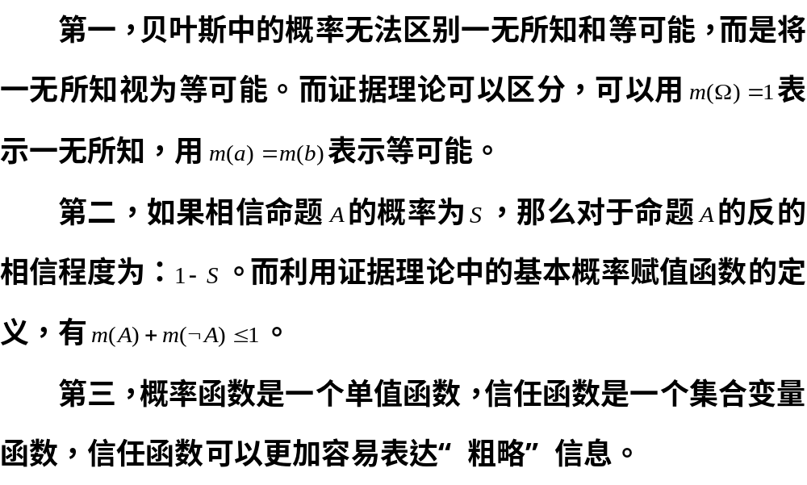
与贝叶斯推理的比较，证据理论具有以下优点：

Slide 6
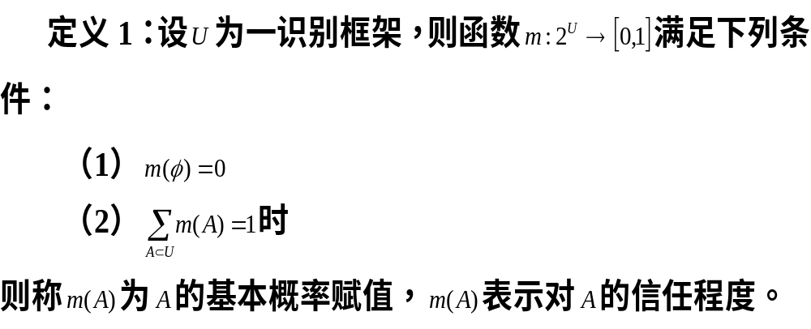
证据理论的基本概念
设U是表示X所有取值的一个论域集合，且所有在U内的元素间是互不相容的，则称U为X的识别框架。
论域：科学理论中的研究对象，这些对象构成一个不空的集合，称为论域。

Slide 7
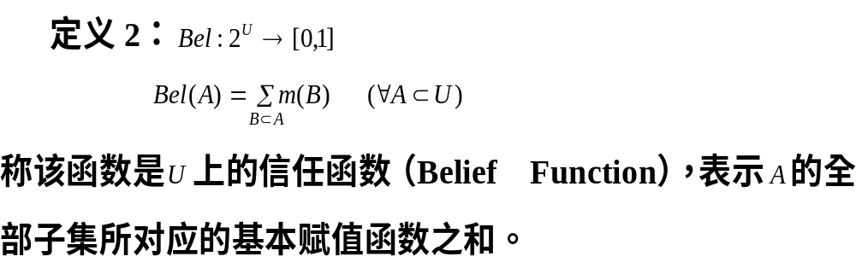

Slide 8
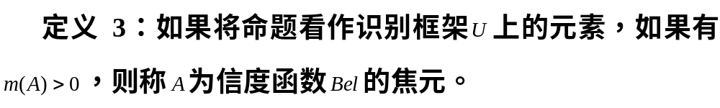

Slide 9
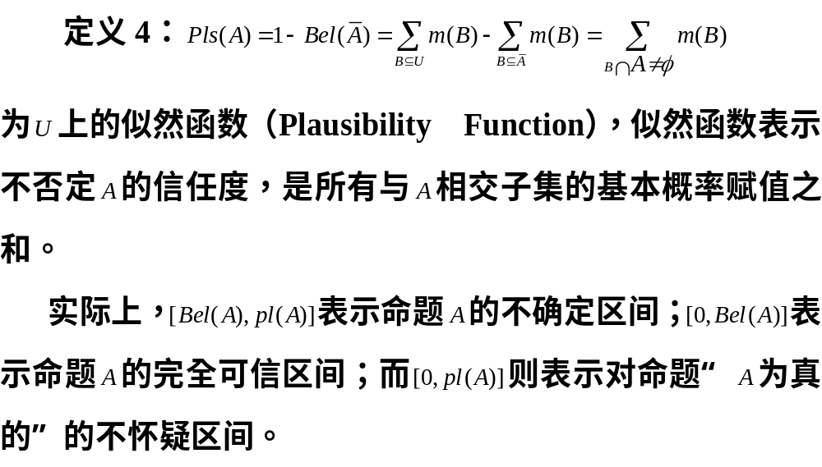

Slide 10
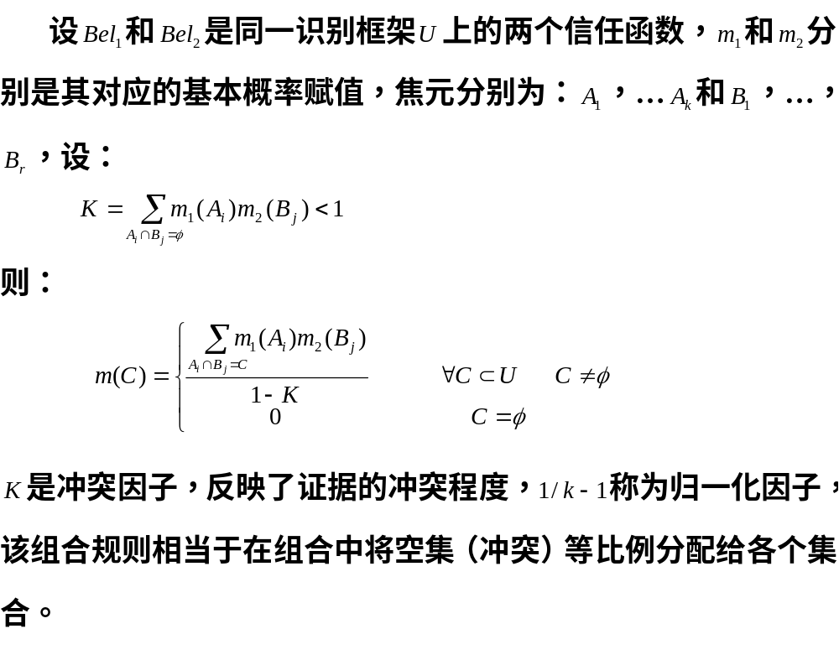
Demspter组合规则

Slide 11
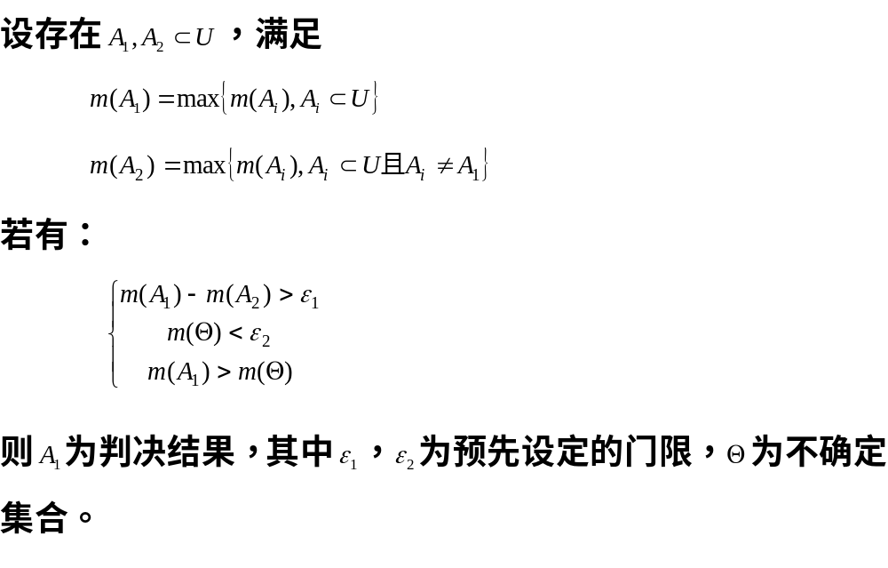
判决规则

Slide 12
证据理论存在的问题
一，无法解决证据冲突严重和完全冲突的情况
二，难以辨识所合成证据的模糊程度，由于证据理论中的证据模糊主要来自于各子集的模糊度。根据信息论的观点，子集中的元素个数越多，子集的模糊度越大。
三，基本概率分配函数的微小变化会使组合结果产生急剧变化。

Slide 13
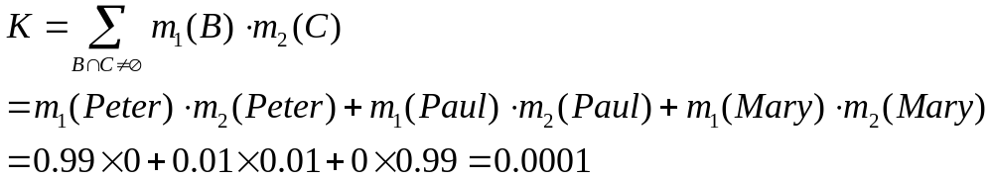
Dempster合成规则计算举例
例1. “Zadeh悖论” ：某宗“谋杀案” 的三个犯罪嫌疑人组成了识别框架Θ ={Peter, Paul, Mary} ，目击证人（W1, W2）分别给出下表所示。
【要求】：计算证人W1和W2提供证据的组合结果。
 | m₁() | m₂() | m₁₂()
Peter | 0.99 | 0.00 | 0.00
Paul | 0.01 | 0.01 | 1.00
Mary | 0.00 | 0.99 | 0.00
【解】：首先，计算归一化常数K。

Slide 14
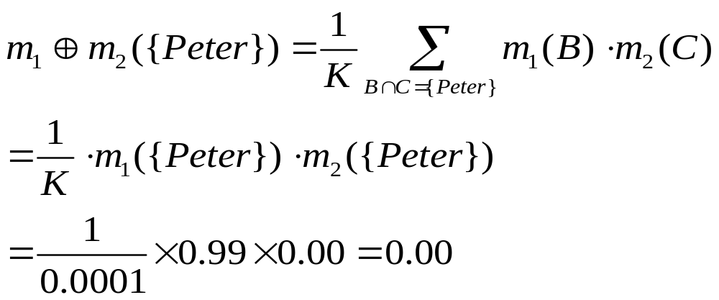
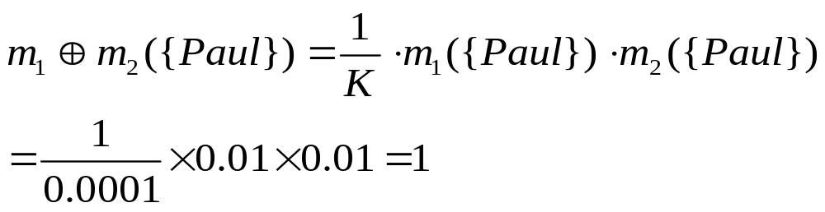
其次，利用Dempster证据合成规则分别计算Peter, Paul, Mary的组合BPA（即组合mass函数）。
（1）关于Peter的组合mass函数
（2）关于Paul的组合mass函数

Slide 15

（3）关于Mary的组合mass函数
【说明】：对于这个简单的实例而言，对于Peter, Paul, Mary的组合mass函数，再求信任函数、似然函数，可知：
信任函数值＝似然函数值＝组合后的mass函数值
即， Bel({Peter}) = Pl({Peter}) = m₁₂({Peter}) = 0
Bel({Paul}) = Pl({Paul}) = m₁₂({Paul}) = 1
Bel({Mary}) = Pl({Mary}) = m₁₂({Mary}) = 0

Slide 16
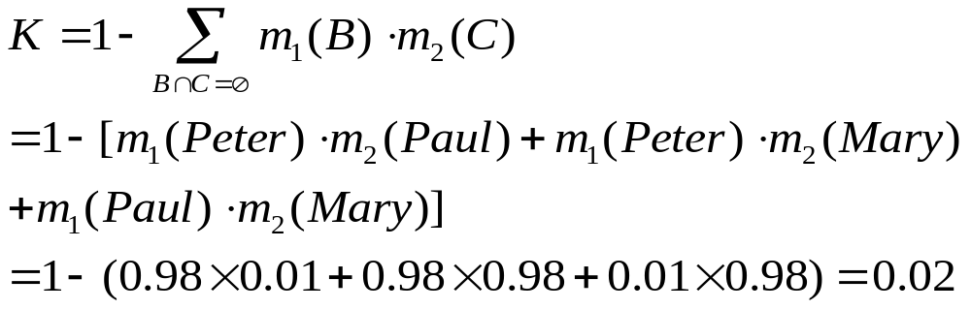
例2. 若修改“Zadeh悖论” 表中的部分数据，如下表所示。请重新计算证人W1和W2提供证据的组合结果。
 | m₁() | m₂() | m₁₂()
{Peter} | 0.98 | 0 | 0.49
{Paul} | 0.01 | 0.01 | 0.015
{Mary} | 0 | 0.98 | 0.49
Θ ={Peter, Paul, Mary} | 0.01 | 0.01 | 0.005
【解】：首先，计算归一化常数K。

Slide 17
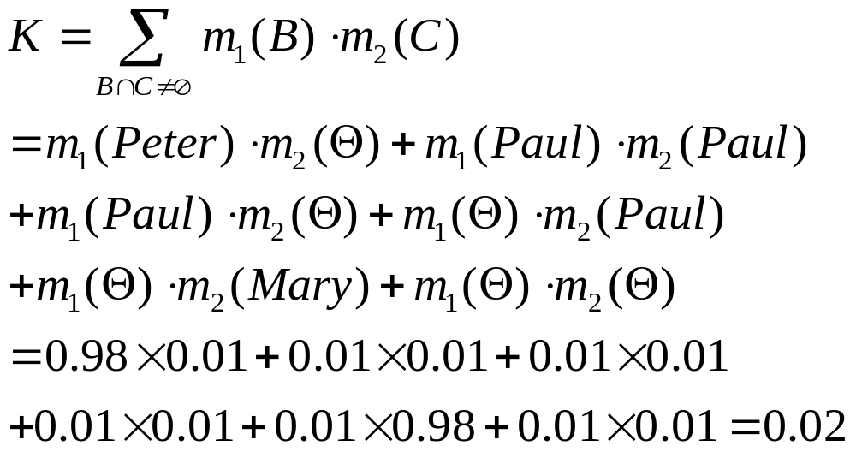
归一化常数K的另一种计算法：

Slide 18
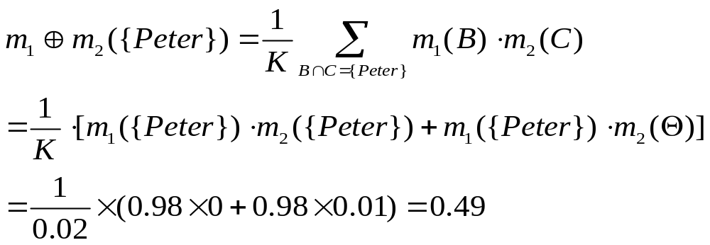
（1）计算关于Peter的组合mass函数

Slide 19
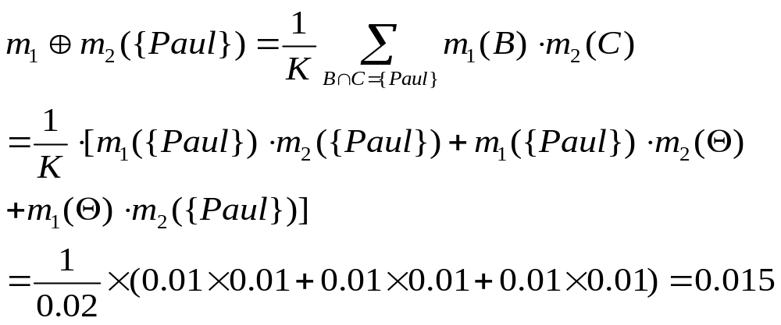
（2）计算关于Paul的组合mass函数

Slide 20
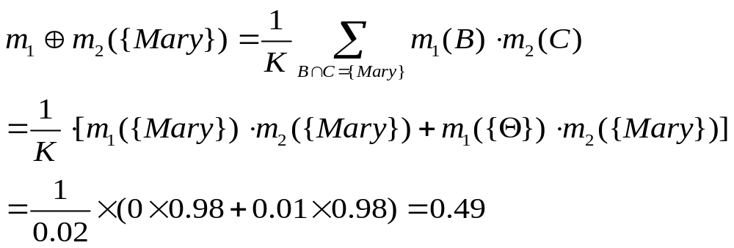
（3）计算关于Mary的组合mass函数

Slide 21
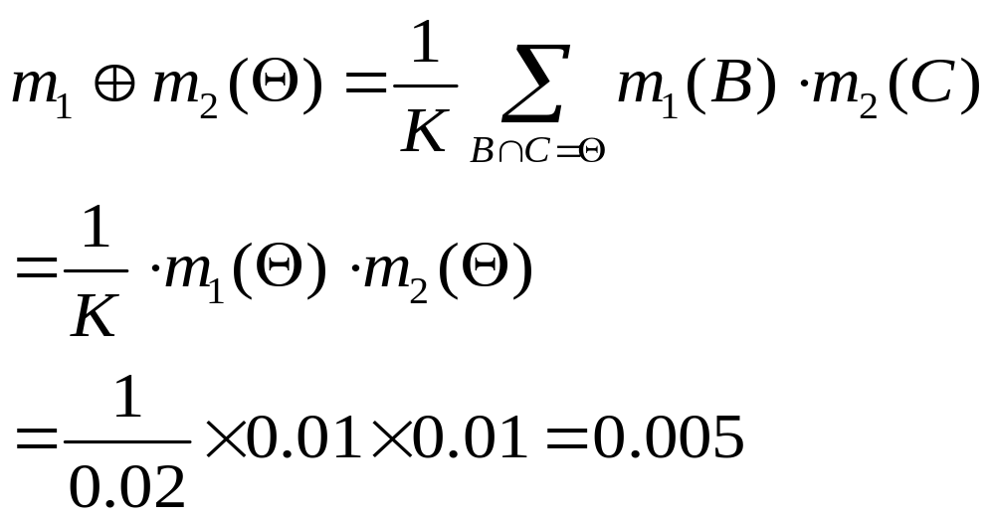
（4）计算关于Θ ={Peter, Paul, Mary}的组合mass函数
此外，根据信任函数、似然函数的计算公式，可得：
即， Bel({Peter}) = 0.49; Pl({Peter}) = 0.49 + 0.005 = 0.495
Bel({Paul}) = 0.015; Pl({Paul}) = 0.015 + 0.005=0.020
Bel({Mary}) = 0.49; Pl({Mary}) = 0.49 + 0.005 = 0.495
Bel(Θ) = Pl(Θ) = 0.49 + 0.015 + 0.49 + 0.005 = 1

Slide 22

证据1：假设样本空间，表示战斗机，表示轰炸机，表示其他飞行器，两个证据如下：

Slide 23
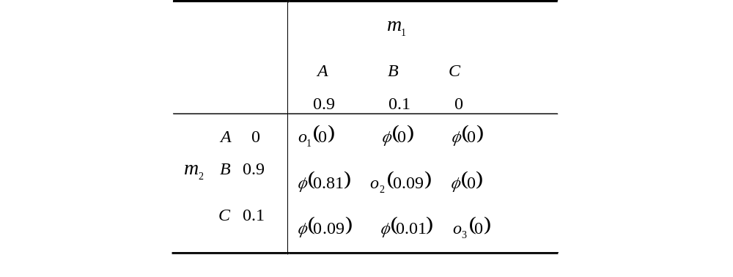
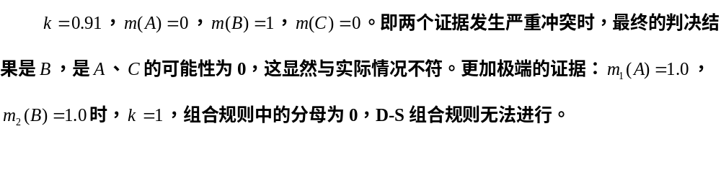

Slide 24
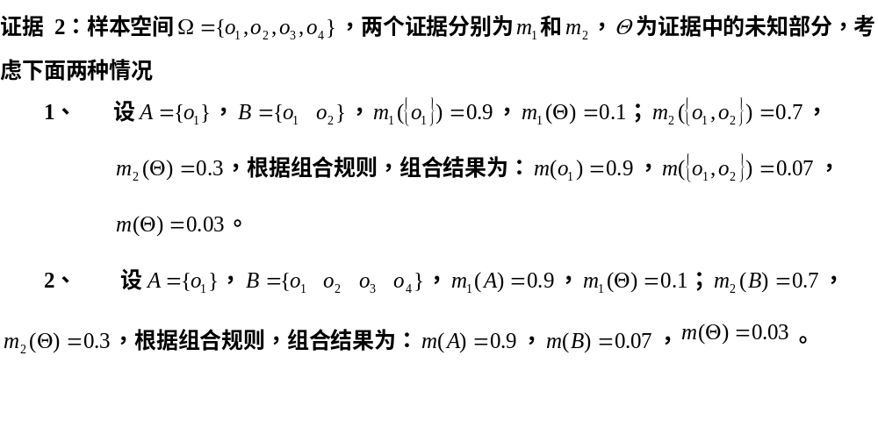
难以辨识所合成证据的模糊程度，由于证据理论中的证据模糊主要来自于各子集的模糊度。根据信息论的观点，子集中元素个数越多，子集的模糊度越大。

Slide 25
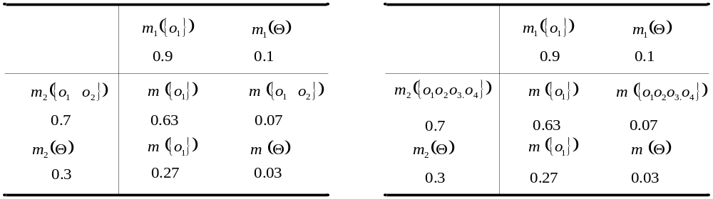

Slide 26
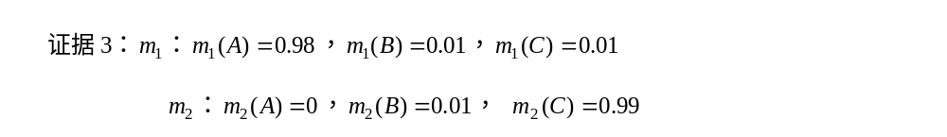
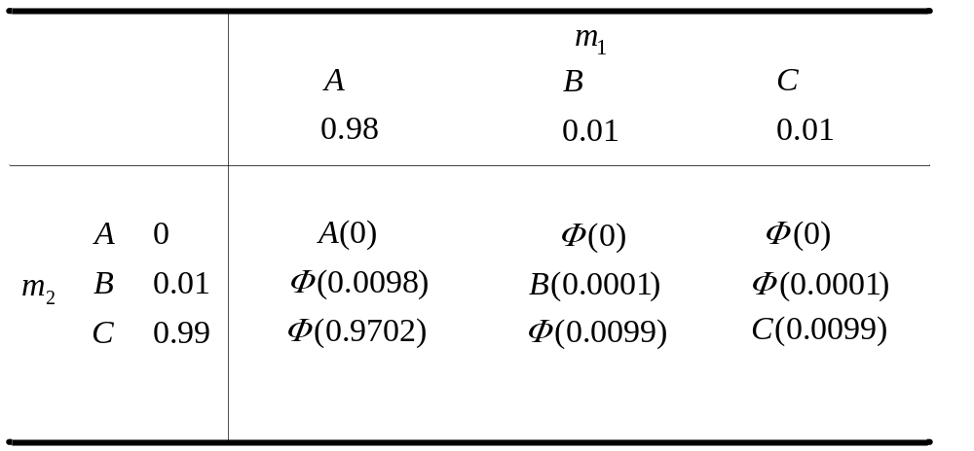
基本概率分配函数的微小变化会使组合结果产生急剧变化。

Slide 27
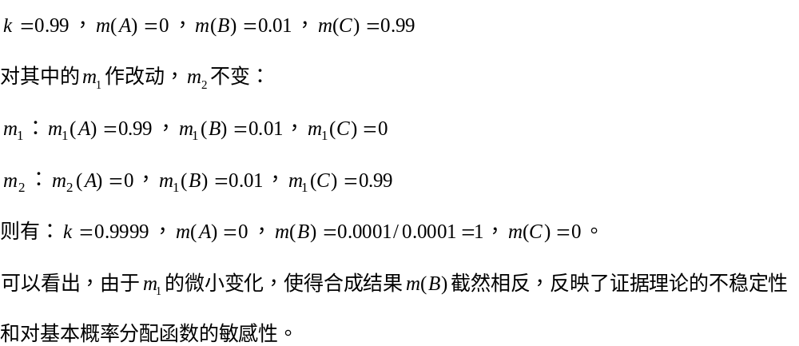

Slide 28
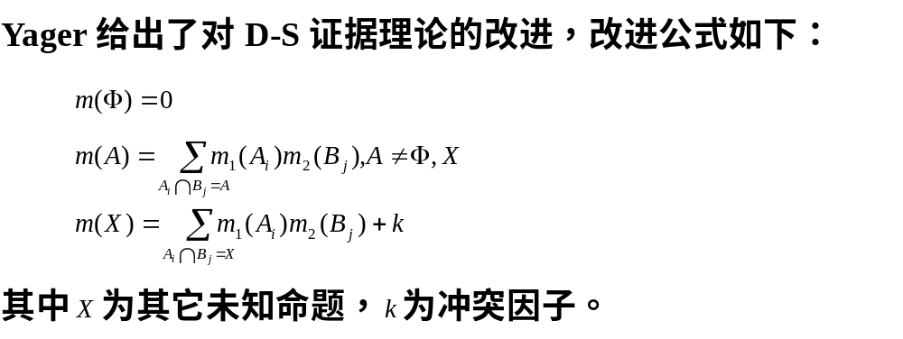
对证据理论的改进
Yager的合成公式

Slide 29
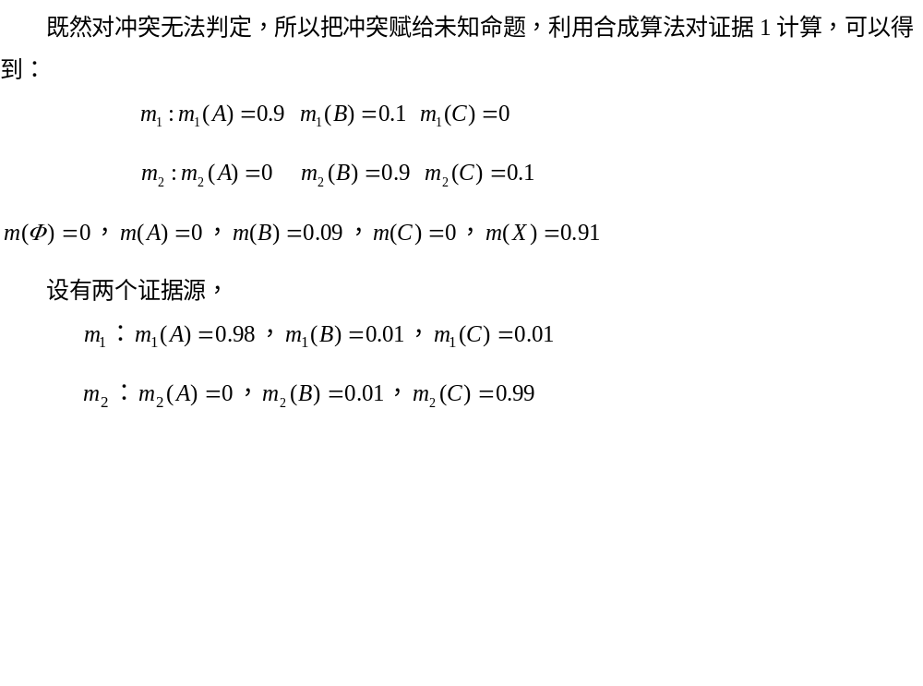
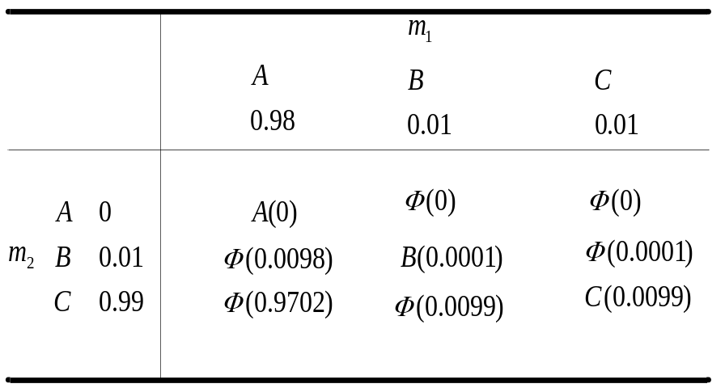

Slide 30
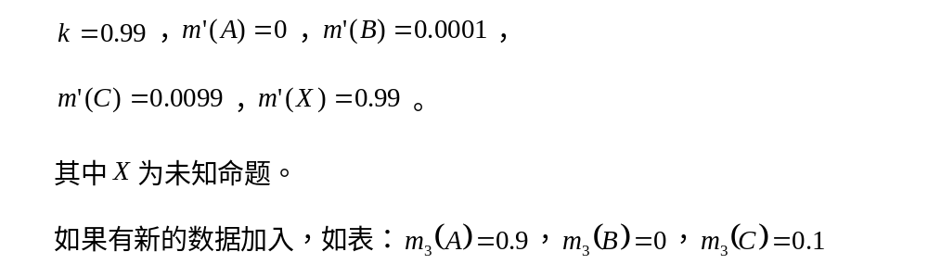
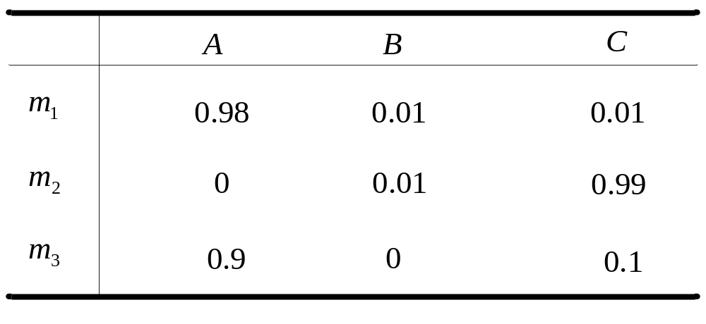

Slide 31
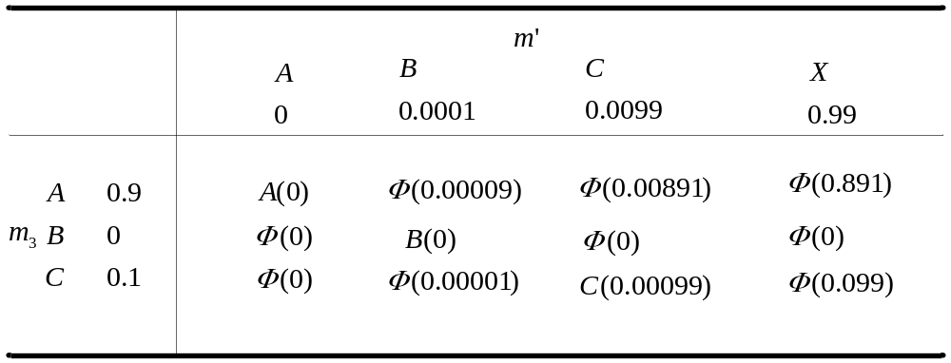
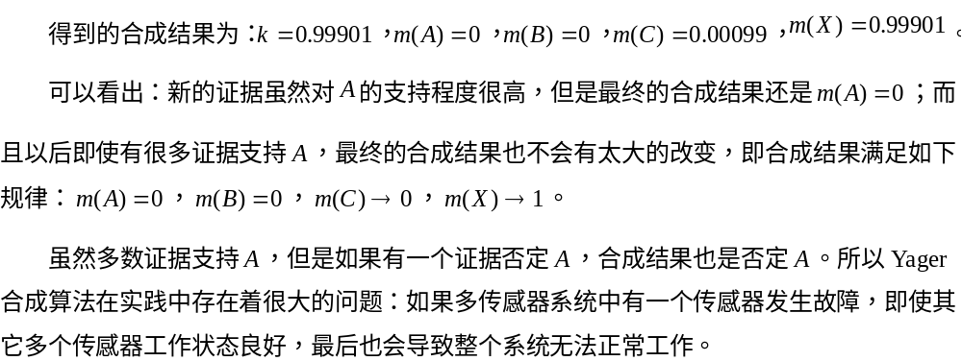

Slide 32
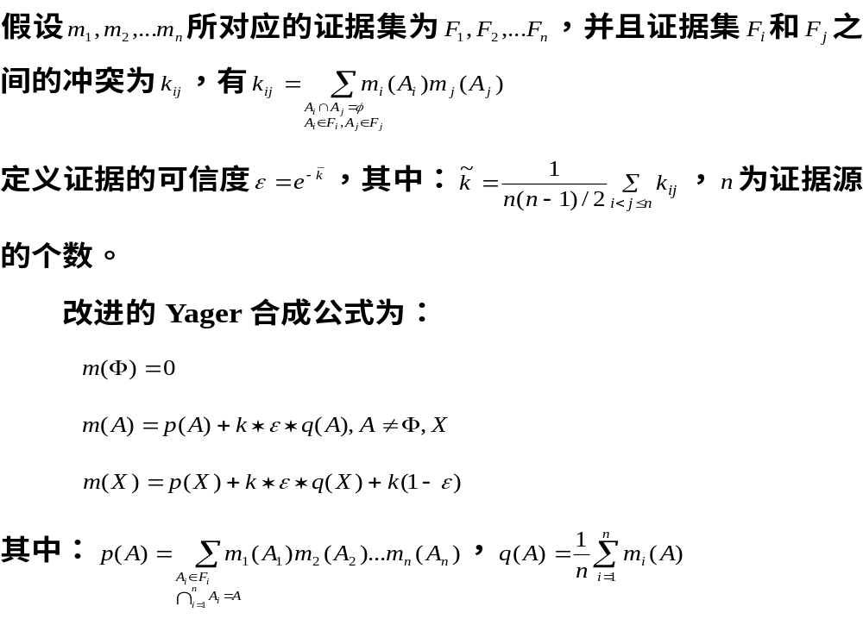
改进的Yager公式

Slide 33
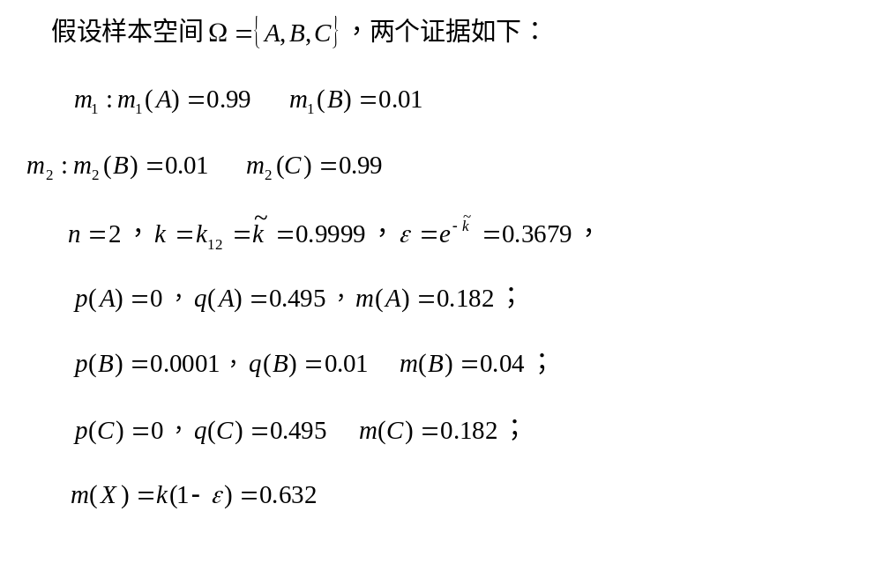

Slide 34
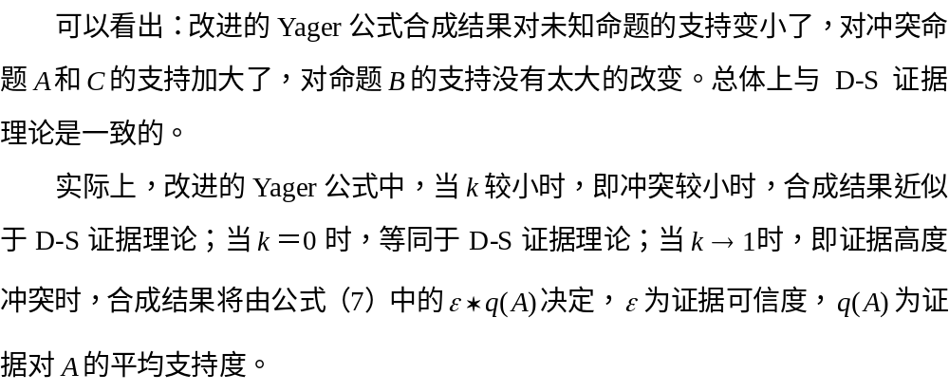

Slide 35
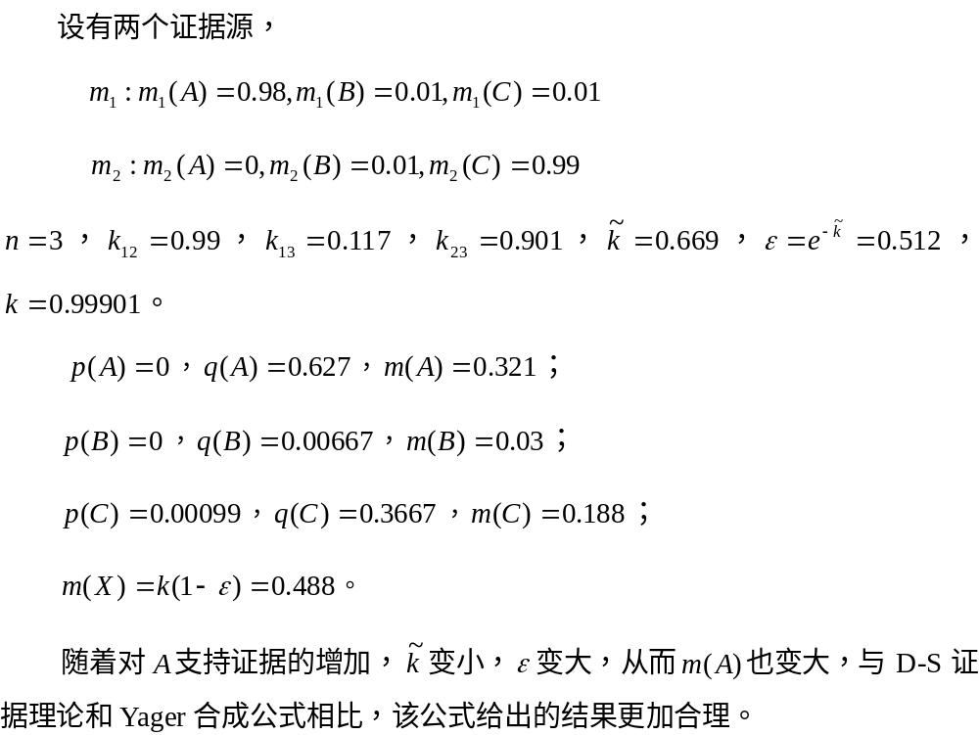

Slide 36
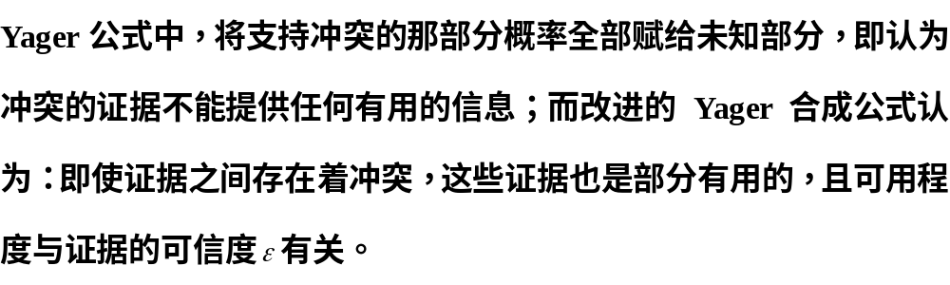
比较

Slide 37
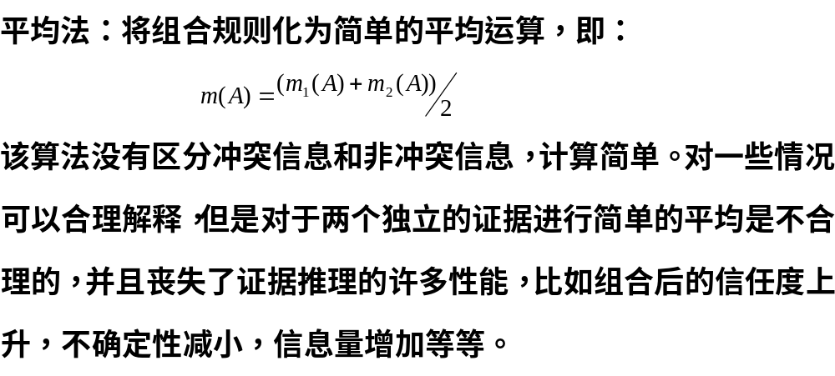
一些加权算法

Slide 38
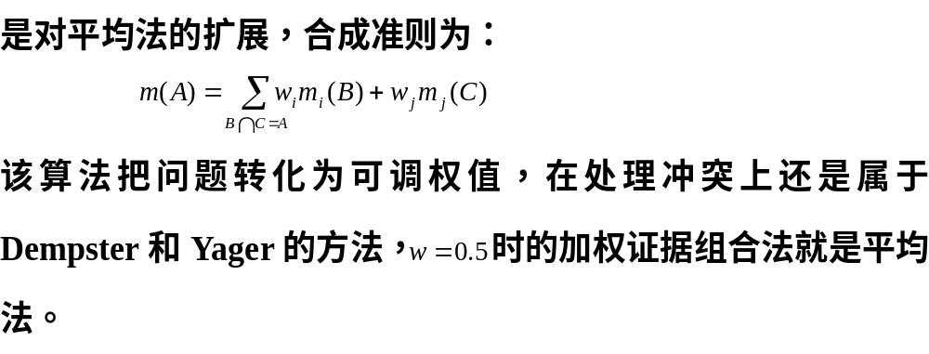
加权证据组合法

Slide 39
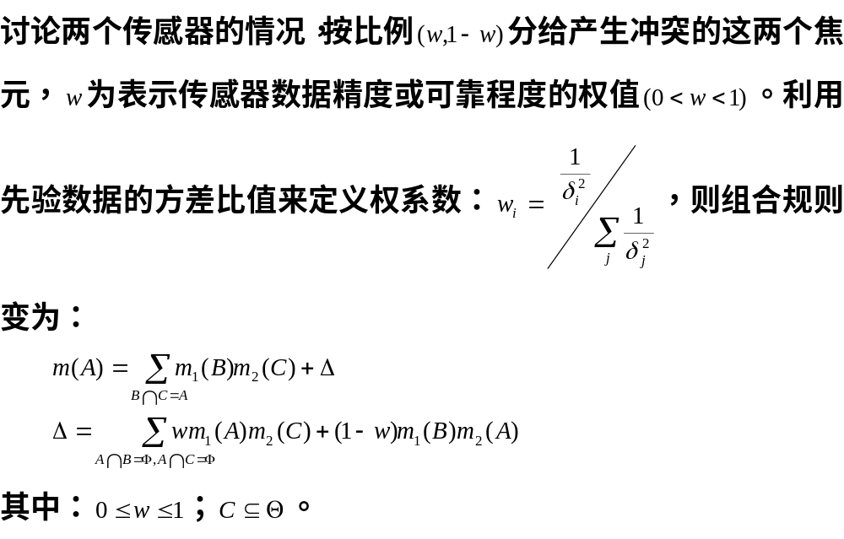
加权分配冲突法

Slide 40
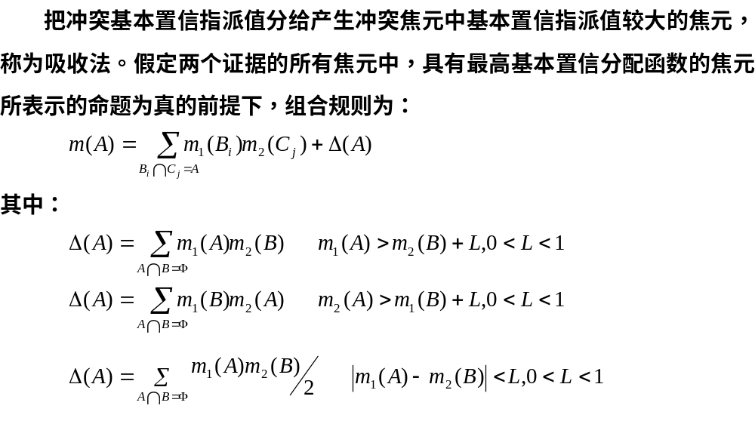
吸收法

Slide 41
当发生冲突的两个证据不在限度范围内，该算法将发生冲突的基本置信分配值分给产生冲突焦元中基本置信概率函数值较大的焦元（与证据可靠性无关）；当发生冲突的两个证据在限度范围内，可以认为两个证据对冲突起同样作用，所以把发生冲突的概率分配函数平均分给两者，从而保证组合后证据的基本概率分配函数没有大的突变。该算法随着的增大，组合结果的突变会随之减小。

Slide 42
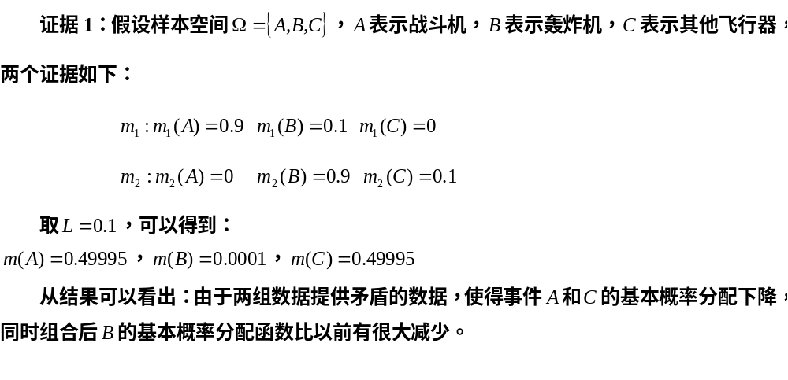
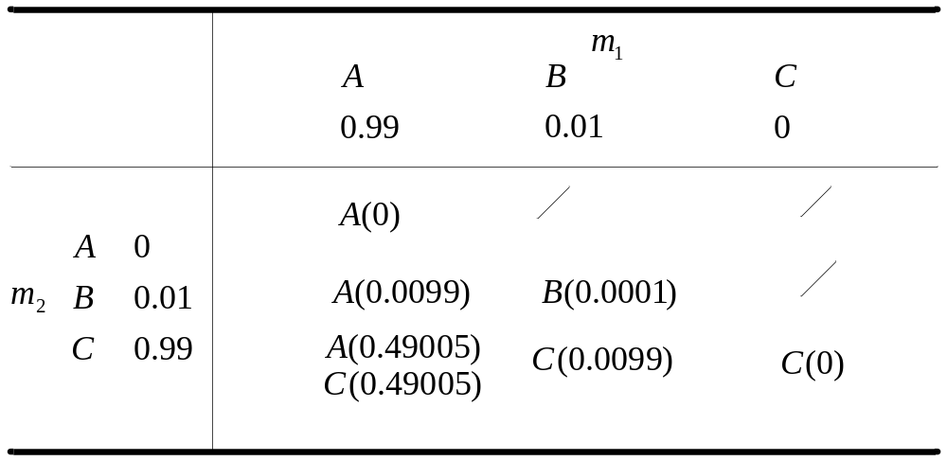

Slide 43
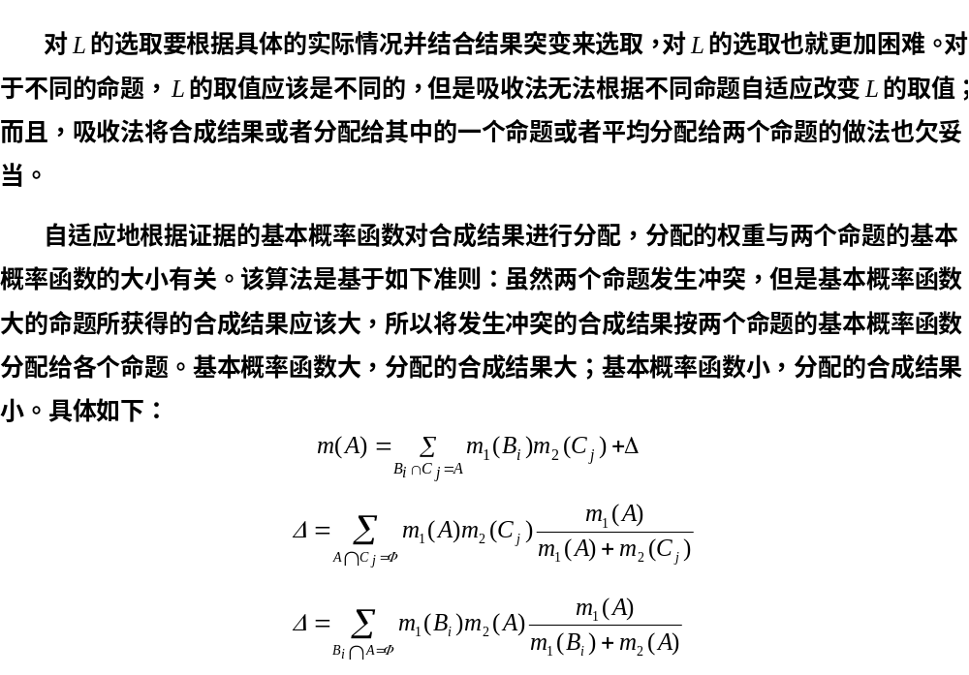
基于置信度加权吸收法

Slide 44
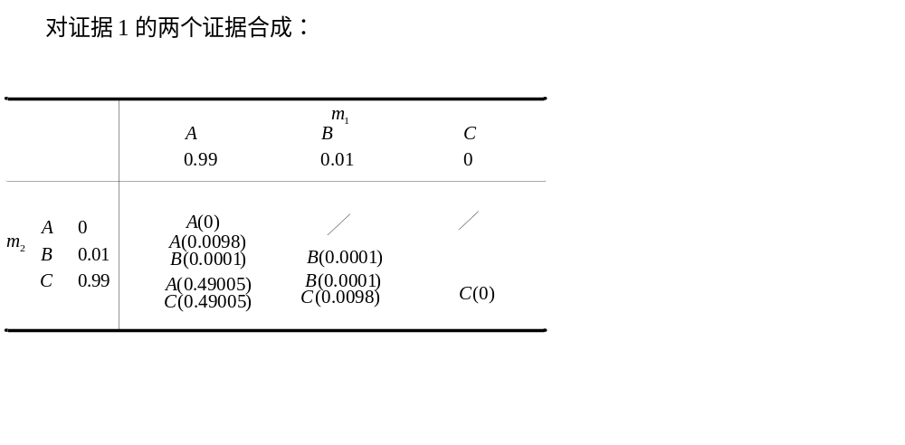
该合成算法得到的合成结果符合直观结论；由于可以自适应获得分配权值，该算法可以看作是对加权分配冲突法的改进；可以满足实时性要求和多变的环境。

Slide 45
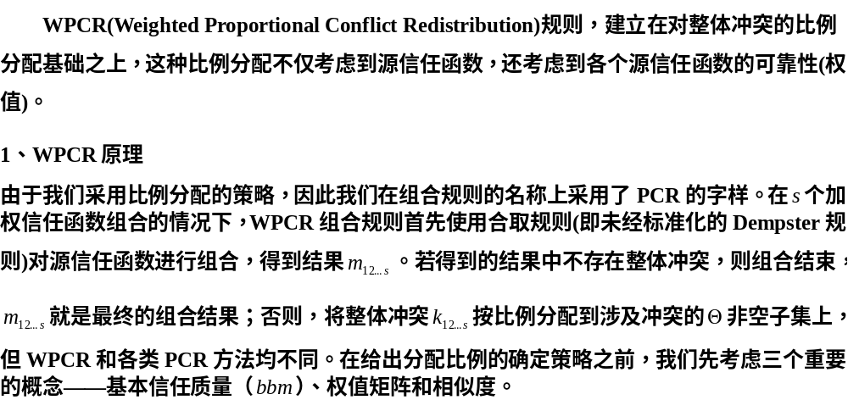
WPCR规则

Slide 46
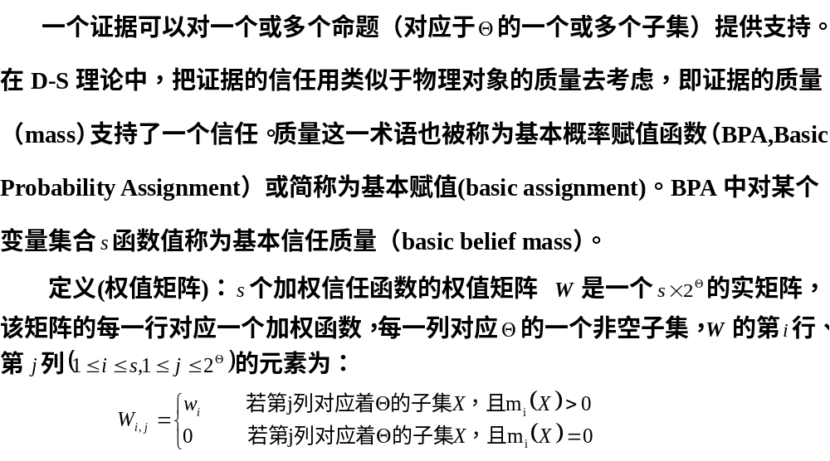

Slide 47
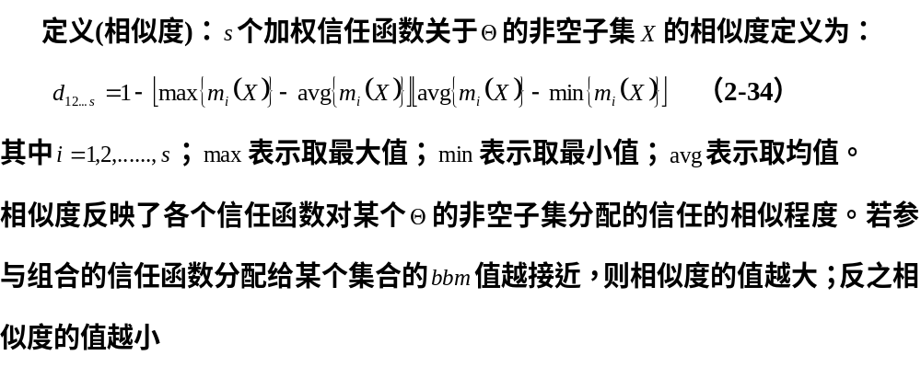

Slide 48
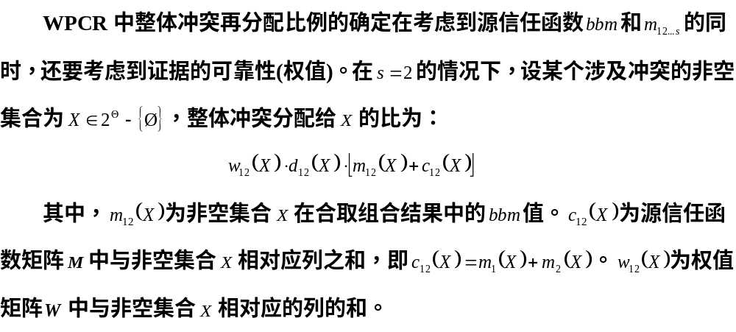

Slide 49
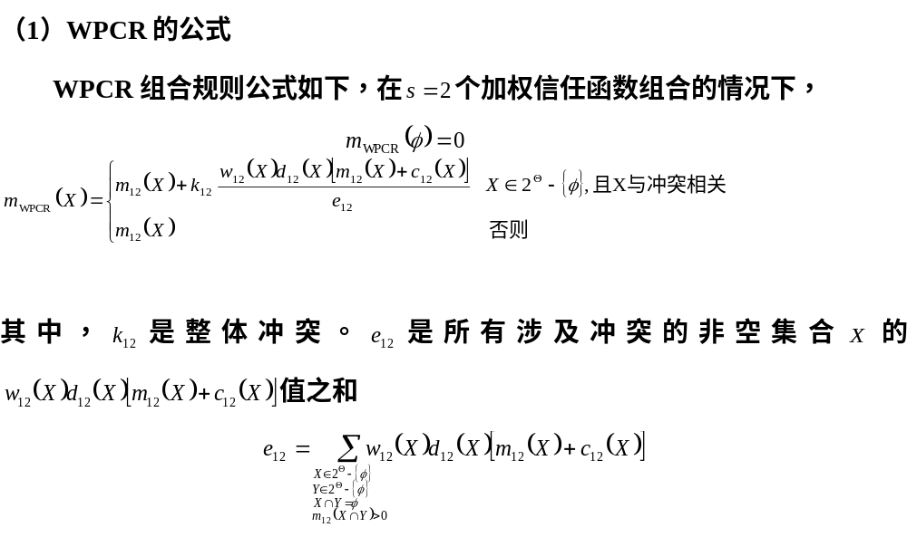

Slide 50
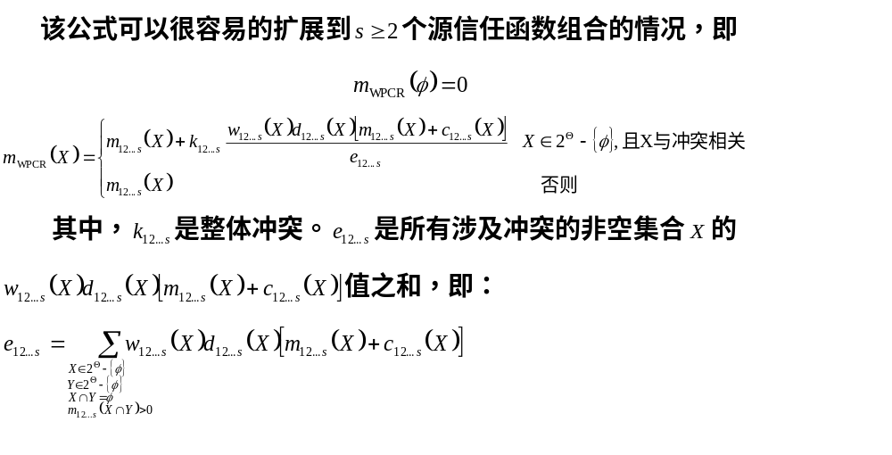

Slide 51
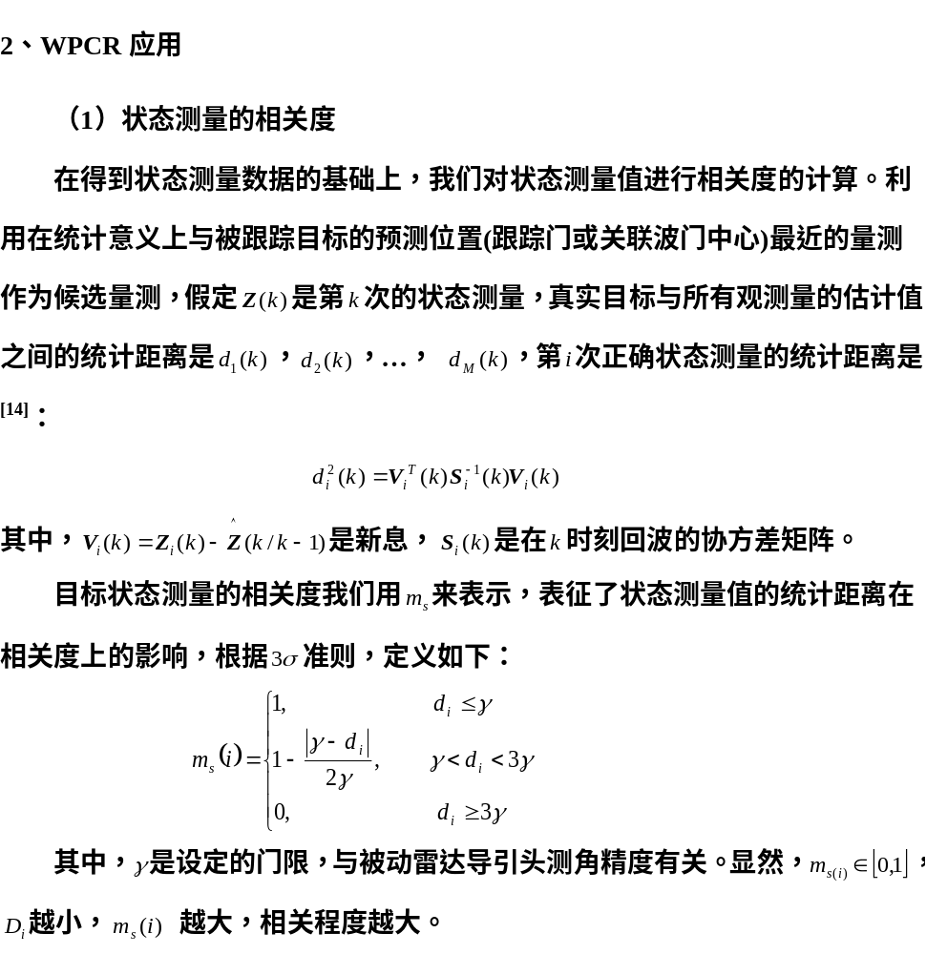

Slide 52


Slide 53


Slide 54


Slide 55


Slide 56


Slide 57


Slide 58


Slide 59


Slide 60


Slide 61


Slide 62


Slide 63
D-S证据是进行决策融合的一种行之有效的算法，该算法在没有证据冲突的情况下计算量小，工程容易实现。如果证据之间发生冲突，该算法不能应用并且会产生错误的结论，因此需要新的算法解决冲突情况下的证据理论。

